Slide 1

算法设计与分析
海量数据计算研究中心
Massive Data Computing Lab @ HIT
第六章搜索策略
哈尔滨工业大学 王宏志 wangzh@hit.edu.cn
http://homepage.hit.edu.cn/pages/wang/

Slide 2
提纲
暴力美学：搜索漫谈
深度优先与广度优先
搜索的优化
剪枝方法论与人员安排问题
6.6 旅行商问题
6.6 A*算法

Slide 3




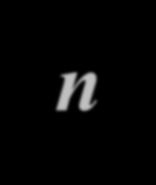
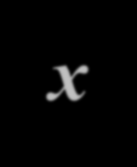

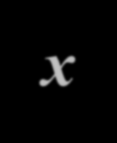





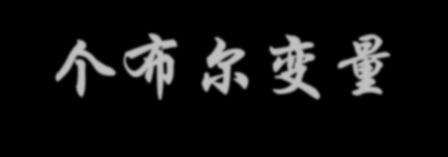


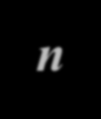
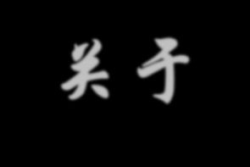


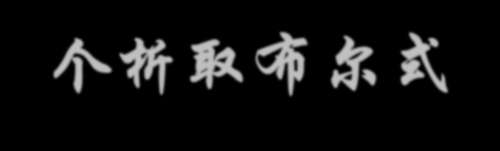

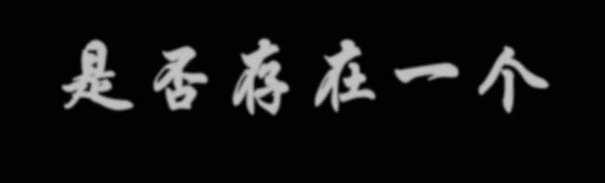



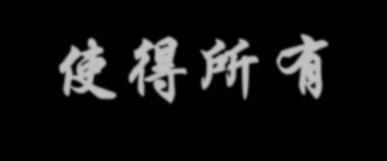
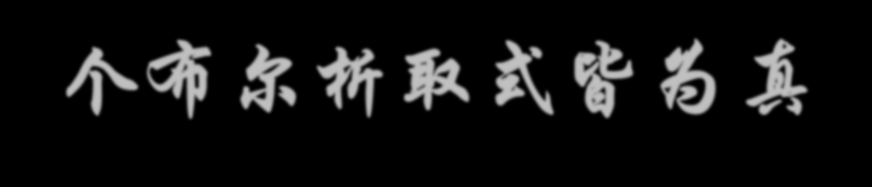
布尔表达式可满足性问题
问题的定义
输入: n个布尔变量x₁, x₂, …., x_{n}
关于x₁, x₂, …., x_{n}的k个析取布尔式
输出: 是否存在一个x₁, x₂, …., x_{n}的一种赋值 使得所有k个布尔析取式皆为真

Slide 4
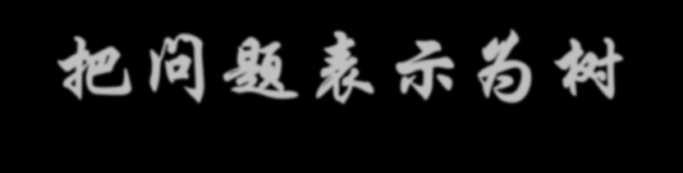





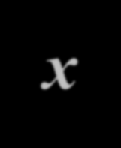

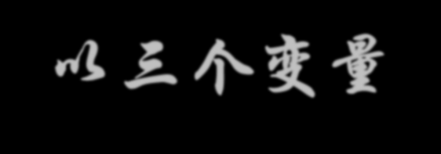

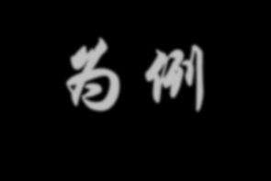


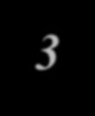
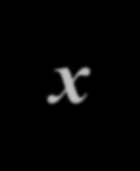
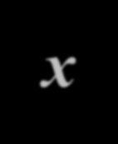
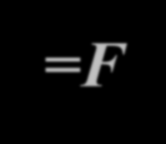
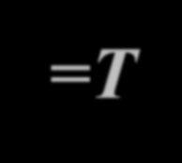


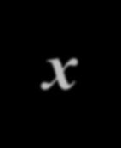
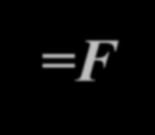


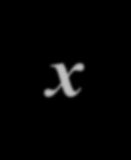
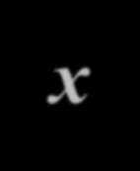


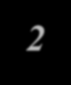
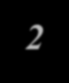













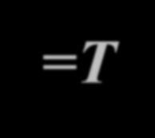




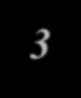

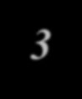

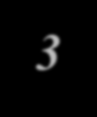
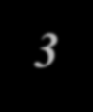

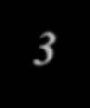
把问题表示为树
– 通过不断地为赋值集合分类来建立树
(以三个变量(x₁, x₂, x₃)为例)
x₁=T
x₁=F
x₂=T
x₂=F
x₂=T
x₂=F
x₃=T
x₃=F x₃=T
x₃=F x₃=T
x₃=F x₃=T
x₃=F

Slide 5

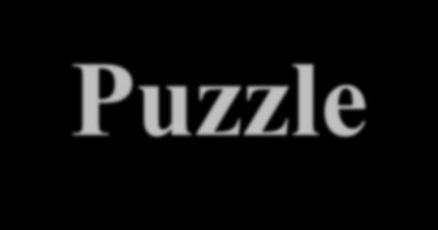





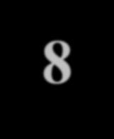

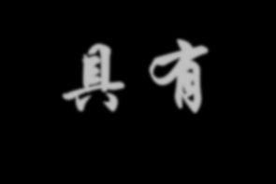
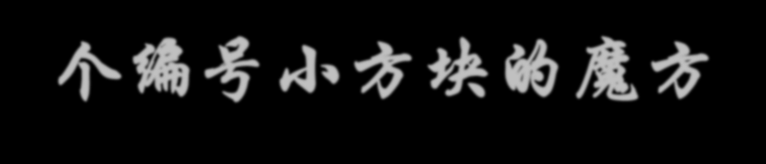

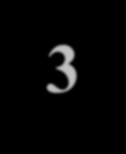
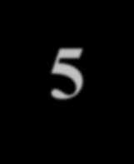

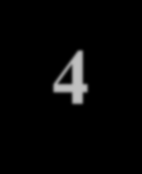

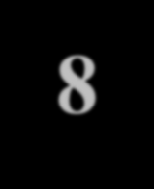

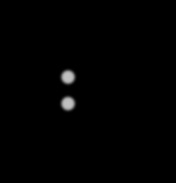



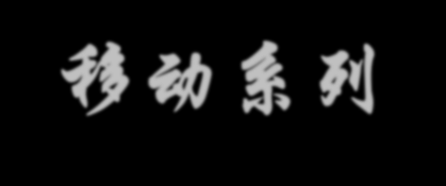
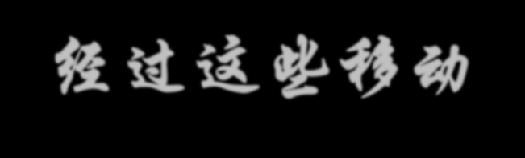





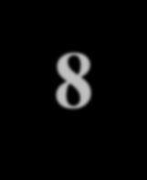




8-Puzzle问题
问题的定义
– 输入: 具有8个编号小方块的魔方
2
3
5
1
4
6
8
7
– 输出: 移动系列, 经过这些移动, 魔方达如下状
态
1 2 3
8 4
7 6 5

Slide 6
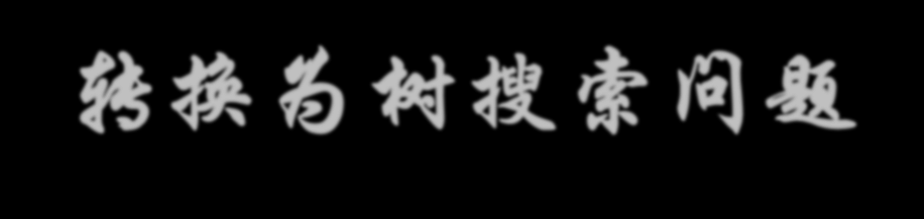







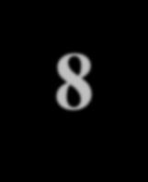




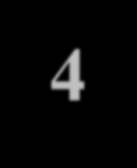



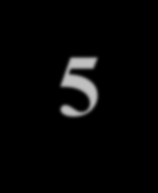


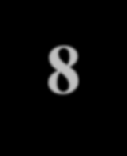


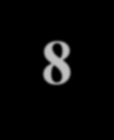

转换为树搜索问题
2 | 3
5 | 1 | 4
6 | 8 | 7
2
3
2 3 4
5 1 4
5 1
6
8
7
6
8
7

Slide 7












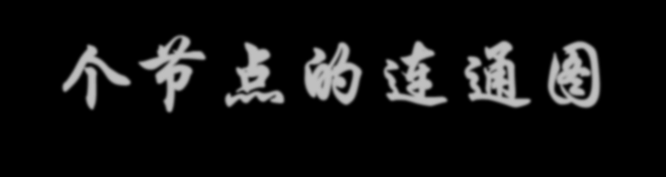

















Hamiltonian环问题
问题定义
输入: 具有n个节点的连通图G=(V, E)
输出: G中是否具有Hamiltonian环
沿着G的n条边经过每个节点一次,并回到起始节点的环称为G的一个 Hamiltonian环.

Slide 8




















有Hamiltonian环图:
1
2
7
5
6
3
4
无Hamiltonian环图:
1
2
4
3
5

Slide 9








































转换为树搜索问题
1
1 2
6 3
7 5
2
6
3
4
3
5
2
4
4
4
7
5
7
5
7
3
7 4
7 6
5
6
7
6
5
2
3
6
2
1
1

Slide 10
















1
2
4
1
3
5
2
3
4
5
4 3
5 4
5
3

Slide 11
6.2 深度优先与广度优先

Slide 12































Breadth-First Search
算法
构造由根组成的队列Q；
If Q的第一个元素x是目标节点 Then 停止;
从Q中删除x，把x的所有子节点加入Q的末尾;
If Q空 Then 失败 Else goto 2.

Slide 13































































例: 求解8-Puzzle问题
 | 2 | 3
1 | 8 | 4
7 | 6 | 5
2
3
1 | 2 | 3
 | 8 | 4
7 | 6 | 5
1 8 4
7 6 5
2 8 3
2 3
1 2 3
1 2 3
1
4
1
8
4
8 4
7
8
4
7 6 5
7 6 5
7 6 5
6 5

Slide 14




























Depth-First Search
算法
构造一个由根构成的单元素栈S;
If Top(S)是目标节点 Then 停止;
Pop(S), 把Top(S)的所有子节点压入栈顶;
If S空 Then 失败 Else goto 2.

Slide 15




































例1. 求解子集合和问题
输入: S={7, 5, 1, 2, 10}
输出: 是否存在S’⊆S, 使得Sum(S’)=9
0
7
7
5
1
8
2
12
9
2
10
10
18

Slide 16

































例2. 求解Hamiltonian环问题
1
1 2 3
5 4
6
2
4
3 5 6
5
3
5
2
4
4
2 2
3
6 5 3 6 5 3
4
6
1

Slide 17
6.3 搜索的优化

Slide 18
















爬山法
基本思想
–在深度优先搜索过程中, 我们经常遇到多个节点可以扩展的情况, 首先扩展哪个?
爬山策略使用贪心方法确定搜索的方向, 是优化的深度优先搜索策略
爬山策略使用启发式测度来排序节点扩展的顺序

Slide 19







































用8-Puzzle问题来说明爬山策略的思想
启发式测度函数: f(n)=W(n), W(n)是节点n中处于错误位置的方块数.
例如, 如果节点n如下, 则f(n)=3, 因为方块1、2、8处于错误位置.
2 | 8 | 3
1 |  | 4
7 | 6 | 5

Slide 20





















































2
8
3
1
4
7
6
5
2
3
2 | 8 | 3
 | 1 | 4
7 | 6 | 5
2
8
3
2 | 8 | 3
1 | 6 | 4
7 |  | 5
1
8
4
3
3
1
4
4
4
7
6
5
7 6
5
 | 2 | 3
1 | 8 | 4
7 | 6 | 5
2 | 3
1 | 8 | 4
7 | 6 | 5
2
4
f(n) 值
1 | 2 | 3
 | 8 | 4
7 | 6 | 5
1
1
2
3
1
2
3
8
4 0
7
8
4
2
7
6
5
6
5

Slide 21

























爬山法算法
构造由根组成的单元素栈S;
If Top(S)是目标节点 Then 停止;
Pop(S);
S的子节点按照其启发测度由大到小的顺序压入S;
If S空 Then 失败 Else goto 2.

Slide 22

















Best-First 搜索策略
基本思想
结合深度优先和广度优先的优点
根据一个评价函数, 在目前产生的所有节点中选择具有最小评价函数值的节点进行扩展.
具有全局优化观念, 而爬山策略仅具有局部优化观念.

Slide 23



































Best-First 搜索算法
使用评价函数构造一个堆H, 首先构造由根组成的单元素堆;
If H的根r是目标节点 Then 停止;
从H中删除r, 把r的子节点插入H;
If H空 Then 失败 Else goto 2.
8-Puzzle问题实例

Slide 24





































































2
8
3
1
4
7
6
5
2 | 8 | 3
 | 1 | 4
7 | 6 | 5
2 |  | 3
1 | 8 | 4
7 | 6 | 5
2 | 8 | 3
1 | 4
7 | 6 | 5
2 | 8 | 3
1 | 6 | 4
7 |  | 5
3
3
4
4
 | 8 | 3
2 | 1 | 4
7 | 6 | 5
2 | 8 | 3
7 | 1 | 4
 | 6 | 5
 | 2 | 3
1 | 8 | 4
7 | 6 | 5
2 | 3
1 | 8 | 4
7 | 6 | 5
3
4
2
4
1 | 2 | 3
 | 8 | 4
7 | 6 | 5
1
1
2
3
1
2
3
8
4
0
7
8
4
2
7
6
5
6
5

Slide 25












分支界限
基本思想
上述方法很难用于求解优化问题
分支界限策略可以有效地求解组合优化问题
发现优化解的一个界限
缩小解空间, 提高求解的效率
举例说明分支界限策略的原理

Slide 26











































多阶段图搜索问题
– 输入: 多阶段图
^{v}11
1 3
5
^{v}21
4
4
1
3
3
^{v}22
v
v
0
3
^{v}12
2
2
1
7
^{v}13 ^{v}23
– 输出: 从v₀到v₃的最短路径

Slide 27















































































问题的树表示
^{v}11
5
^{v}21
1
3
4
4
v
v₀
3
3
22 ₁
v₃
v
12 2
2
1
^{v}13
7
^{v}23
v
0
3
1
2
^{v}11
^{v}12
^{v}13
5
^{v}21
3 4
^{v}23 ^{v}21
4
3
^{v}22
2
^{v}22
7
^{v}23
4
1
1
1
1
v₃
v₃
v₃
v₃
v₃
v₃

Slide 28











































































使用爬山策略进行分支界限搜索
^{v}11
5 ^{v}21
1
3
4
4
v
v₀
3
3
22 ₁
v₃
v
12 2
2
1
v₀
2
^{v}13
7
^{v}23
1
3
^{v}11
^{v}12
^{v}13
5
^{v}21
=6>5
3 4
^{v}23 ^{v}21
=7>5
3
^{v}22
=6>5
2
^{v}22
7
^{v}23
=9>5
1
1
v₃可能解上界=5
v₃
解

Slide 29














分支界限策略的原理
–产生分支的机制(使用前面的任意一种策略)
–产生一个界限(可以通过发现可能解)
–进行分支界限搜索, 即剪除不可能产生优化解的分支.

Slide 30
6.4 剪枝方法论与人员安排问题

Slide 31
















































































问题的定义
输入
– 人的集合P={P₁, P₂, …, P_{n}}, P₁<P₂< …<P_{n}, 工作的集合J={J₁, J₂, …, J_{n}}, J是偏序集合
– [C ], C J P
例. 给定P={P₁, P₂, P₃} , J={J₁, J₂, J₃}, J₁≤J₃, J₂≤J₃.
P₁→J₁、P₂→J₂、P₃→J₃ 是可能的解.
P₁→J₁、P₂→J₃、P₃→J₂ 不可能是解.
矩阵 _{ij ij}是工作 _{j}分配到 _{i}的代价
• 输出
– 矩阵[X_{ij}], X_{ij}=1表示P_{i}被分配J_{j} , ∑_{i,j} C_{ij}X_{ij}最小
– 每个人被分配一种工作, 不同人分配不同工作
– 如果f(P_{i})≤f(P_{j}), 则P_{i} ≤ P_{j}

Slide 32
转换为树搜索问题
拓朴排序
输入: 偏序集合(S, ≤)
输出: S的拓朴序列是<s₁, s₂, …, s_{n}>,
满足: 如果s_{i}≤s_{j}, 则s_{i}排在s_{j}的前面.
s₆
s₄ s₈
拓朴排序:
s₁ s₃ s₇ s₄ s₉ s₅ s₂ s₈ s₆
– 例
s₇ s₂ s₅ s_{3 s9}
s₁

Slide 33
命题1. P₁→ J_{k1}、P₂ → J_{k2}、…、P_{n} → J_{kn}是一个可能解, 当且仅当J_{k1}、J_{k2}、…、J_{kn}必是一个拓朴排序的序列.
问题的解空间
. P={P , P , P , P }, J={J , J , J , J }, J
问题的解空间是所有拓朴排序的序列集合，每个序列对应一个可能的解
1 2 3 4 1 2 4 3 1 3 2 4
(J₂, J₁, J₃, J₄ )、(J₂, J₁, J₄, J₃ )是拓朴排序序列
(J₁, J₂, J₄, J₃)对应于P₁→J₁、P₂→J₂、P₃ → J₄、P₄
→ J₃
^{例} 1 2 3 4 1 2 3 4 ^{的偏序如下}
J₁ J₂
J₃ J₄
则 (J , J , J , J )、(J , J , J , J )、(J , J , J , J )、

Slide 34
问题的树表示(即用树表示所有拓朴排序序列)
0
1
2
2
3
1
3
4
2
4
3
4
3
4
3
4

Slide 35
拓朴序列树的生成算法
输入: 偏序集合S, 树根root.
输出: 由S的所有拓朴排序序列构成的树.
生成树根root;
选择偏序集中没有前序元素的所有元素, 作为
root的子节点;
For root的每个字节点v Do
S=S-{v};
把v作为根, 递归地处理S.

Slide 36
例
J₁ J₂
J₃ J₄
0
1
2
J₂
J₃ J₄
J₁
J₃ J₄
2
3
1
J₃ J₄
J₂
J₄
J₃ J₄
3
4
2
3
4
4
3
4
4
3
J₄ J₃ J₄
J₄ J₃

Slide 37
求解问题的分支界限搜索算法
计算解的代价的下界
命题2. 把代价矩阵某行(列)的各元素减去同一个数, 不影响优化解的求解.
–代价矩阵的每行(列)减去同一个数(该行或列的最小数), 使得每行和每列至少有一个零, 其余各元素非负.
–每行(列)减去的数的和即为解的下界.

Slide 38
例.
J₁ P₁ ⎡29
J₂ J₃ J₄
19 17 12⎤ -12
30 26
21 7
13 10
-3
⎡17 4 5 0⎤
1 0
15 4
0 0
⎢ ₆
₂⎥
P ⎢32
28⎥ -26
2 ⎢
P₃ ⎢ 3
_{P} ⎢
⎢
⎢ 0
⎥
6⎥
⎥
9 ⎥ -3
⎥
⎢ ₈
₅⎥
_{4 ⎣}18
15⎦ -10
⎣
⎦
解代价下界=12+26+3+10+3=54

Slide 39
解空间的加权树表示
⎡17 4 5 0⎤
1 0
15 4
⎣ 8 0 0 5⎦
⎢ ₆
₂⎥
⎢
⎥
⎢ 0
6⎥
⎢
⎥
54
被分配到的人
0
71
1
58
2
64
1
70
4
70
3
1
72
2
71
3
86
2
91
4
2
76
3
81
4
78
4
78
3
68
3
73
4
3
4

Slide 40
分支界限搜索(使用爬山法)算法
建立根节点, 其权值为解代价下界;
使用爬山法, 类似于拓朴排序序列树生成算法求解问题, 每产生一个节点, 其权值为加工后的代价矩阵对应元素加其父节点权值;
一旦发现一个可能解, 将其代价作为界限, 循环地进行分支界限搜索: 剪掉不能导致优化解的解,使用爬山法继续扩展新增节点, 直至发现优化解.

Slide 41
例
⎡17 4 5 0⎤
1 0
15 4
0 0
J
J
⎢ ₆
₂⎥
1
2
⎢
⎢ 0
⎥
6⎥
{P₁, P₂, P₃, P₄}
J₃
J₄
⎢ ₈
₅⎥
⎣ ⎦
54
被分配到的人
0
71
1
分支被剪掉
58
2
64
1
70
4
70
3
1
2
68
3
73
4
3
4

Slide 42
6.5旅行商问题

Slide 43
问题的定义
输入: 连通图G=(V, E), 每个节点都没有到自身的边,每对节点之间都有一条非负加权边.
输出: 一条由任意一个节点开始经过每个节点一次
最后返回开始节点的路径,
该路径的代价(即权值之和)最小.

Slide 44
转换为树搜索问题
所有解集合作为树根, 其权值由代价矩阵使用上节方法计算;
用爬山法递归地划分解空间, 得到二叉树
划分过程:
选择图上边(i, j)使右子树代价下界增加最大
所有包含(i, j)的解集合作为左子树
所有不包含(i, j)的解集合作为右子树
计算出左右子树的代价下界

Slide 45
分支界限搜索算法
在上述二叉树建立算法中增加如下策略:
发现优化解的上界α;
如果一个子节点的代价下界超过α, 则终止该节点的扩展.
下边我们用一个例子来说明算法

Slide 46
构造根节点, 设代价矩阵如下
j = 1 2 3 4 5 6 7
3 93 13 33 9 57⎤ - 3
∞ 77 42 21 16 ⎥
17 ∞ 36 16 28 25⎥ -16
90 80 ∞ 56 7 91⎥
46 88 33 ∞ 25
88 18 46 92 ∞
26 33 27 84 39
i=1 ⎡ ∞
₂ ⎢ ₄
34⎥ - 4
⎢
3 ⎢45
4 ⎢39
⎥ - 7
⎢
5 ⎢28
57⎥ - 25
₆ ⎢ ₃
⎥
₇ - 3
⎢
⎥
7 ⎢44
∞ ⎥ - 26
⎣
⎦
-7 -1
-4
根节点为所有解的集合
计算根节点的代价下界

Slide 47
得到如下根节点及其代价下界
所有解的集合 L.B=96
变换后的代价矩阵为
j = 1 | 2 | 3 | 4 | 5 | 6 | 7
1 ⎡ ∞ 0 83 9 30 6 50⎤
i=
₂ ⎢ ₀
∞ 66 37 17 12 26⎥
1 ∞ 19 0 12
83 66 ∞ 49 0 80⎥
21 56 7 ∞ 0 28⎥
85 8 42 89 ∞ 0 ⎥
0 0 0 58 13
⎢
⎥
5 ⎥
3 ⎢29
4 ⎢32
⎢
⎥
5 ⎢ 3
₆ ⎢ ₀
⎢
⎥
7 ⎢18
∞ ⎥
⎣
⎦

Slide 48
构造根节点的两个子节点
选择使子节点代价下界增加最大的划分边(4, 6)
建立根节点的子节点:
⎡ ∞
0 | 83 | 9 | 30 | 6
∞ | 66 | 37 | 17 | 12
1 | ∞ | 19 | 0 | 12
83 | 66 | ∞ | 49 | 0
21 | 56 | 7 | ∞ | 0
85 | 8 | 42 | 89 | ∞
0 | 0 | 0 | 58 | 13
50⎤
⎢ ₀
26⎥
⎢
⎢29
⎥
5 ⎥
⎢32
80⎥
⎢
⎥
⎢ ₃
28⎥
⎢
⎢ 0
⎥
0 ⎥
⎢18
∞ ⎥
⎣
⎦
左子节点为包括边(4, 6)的所有解集合
左子节点为不包括边(4, 6)的所有解集合
所有解的集合 L.B=96
包括边(4, 6)的所有解集合
不包括边(4, 6)
的所有解集合

Slide 49
计算左右子节点的代价下界
(4, 6)的代价为0, 所以左节点代价下界仍为96.
我们来计算右节点的代价下界:
如果一个解不包含(4, 6), 它必包含一条从4出发的边和进入节点6的边.
由变换后的代价矩阵可知, 具有最小代价由4出发的边为(4, 1), 代价为32.
由变换后的代价矩阵可知, 具有最小代价进入6的
边为(5, 6), 代价为0.
于是, 右节点代价下界为: 96+32+0=128.

Slide 50
目前的树为
L.B=96
所有解的集合
L.B=96
L.B=128
包括边(4, 6)的所有解集合
不包括边(4, 6)
的所有解集合
左子树
右子树

Slide 51
递归地构造左右子树
构造左子树根对应的代价矩阵
左子节点为包括边(4, 6)的所有解集合, 所以矩阵的第4行和第6列应该被删除
由于边(4, 6)被使用, 边(6, 4)不能再使用, 所以代价矩阵的元素C[6, 4]应该设置为∞.
结果矩阵如下
j = 1 2 3 4 5
⎡ ∞ 0 83 9 30
⎢ ∞ 66 37 17
⎢29 1 ∞ 19 0
6
6
12
12
7
50⎤
i=1
2
3
⎢ ₀
26⎥
⎥
5 ⎥
⎢
4
⎢32 83 66 ∞ 49
0
80⎥
⎥
⎢ 21 56 7 ∞
⎢ 0 85 8 ∞ 89
⎢18 0 0 0 58
5
6
⎢ ₃
0
∞
13
28⎥
⎥
0 ⎥
∞ ⎥
7 ⎣
⎦

Slide 52
计算左子树根的代价下界
矩阵的第5行不包含0
第5行元素减3, 左子树根代价下界为: 96+3=99
结果矩阵如下
j = 1 2 3 4 5 i=1 ⎡ ∞ 0 83 9 30 2 ⎢ 0 ∞ 66 37 17 ⎢ 3 ⎢29 1 ∞ 19 0 | 6 6 12 12 | 7 50⎤ 26⎥ ⎥ 5 ⎥
4 ⎢32 83 66 ∞ 49 ⎢ | 0 | 80⎥ ⎥
 | 0 ∞ 13
⎢ 18 53 4 ∞
⎢ 0 85 8 ∞ 89
⎢18 0 0 0 58
5
6
7
⎢ ₀
25⎥
⎥
0 ⎥
∞ ⎥
⎣
⎦

Slide 53
构造右子树根对应的代价矩阵
右子节点为不包括边(4, 6)的所有解集合, 只需要把
C[4, 6]设置为∞
结果矩阵如下
j = 1 | 2 | 3 | 4 | 5 | 6 | 7
1 ⎡ ∞ 0 83 9 30 6 50⎤
i=
₂ ⎢ ₀
∞ 66 37 17 12 26⎥
1 ∞ 19 0 12
83 66 ∞ 49 ∞ 80⎥
21 56 7 ∞ 0 28⎥
85 8 42 89 ∞ 0 ⎥
0 0 0 58 13
⎢
⎥
5 ⎥
3 ⎢29
4 ⎢32
⎢
⎥
5 ⎢ 3
₆ ⎢ ₀
⎢
⎥
7 ⎢18
∞ ⎥
⎣
⎦

Slide 54
计算右子树根的代价下界
矩阵的第4行不包含0
第4行元素减32
结果矩阵如下
j = 1 | 2 | 3 | 4 | 5 | 6 | 7
1 ⎡ ∞ 0 83 9 30 6 50⎤
i=
₂ ⎢ ₀
∞ 66 37 17 12 26⎥
1 ∞ 19 0 12
51 34 ∞ 17 ∞ 48⎥
21 56 7 ∞ 0 28⎥
85 8 42 89 ∞ 0 ⎥
0 0 0 58 13
⎢
⎥
5 ⎥
3 ⎢29
₄ ⎢ ₀
⎢
⎥
5 ⎢ 3
₆ ⎢ ₀
⎢
⎥
7 ⎢18
∞ ⎥
⎣
⎦

Slide 55
目前的树为
L.B=96
所有解的集合
L.B=99
L.B=128
包括边(4, 6)的所有解集合
不包括边(4, 6)
的所有解集合
左子树
右子树

Slide 56
使用爬山策略扩展左子树根
选择边使子节点代价下界增加最大的划分边(3, 5)
左子节点为包括边(3, 5)的所有解集合
右子节点为不包括边(3, 5)的所有解集合
计算左、右子节点的代价下界: 99和117
目前树扩展为:

Slide 57
由于右子树代价
L.B=96 所有解集合
L.B=99 包括边(4, 6)
不包括边(4, 6)L.B=128
3,5) L.B=117
下界=128>126
L.B=99 包括边(3, 5)
不包括边( ^{停止扩展}
L.B=112 包括边(2, 1)
不包括边(2, 1) L.B=125
L.B=126 包括边(1, 4)
不包括边(1, 4) L.B=153^{优化解代价}
的上界
L.B=126 包括边(6, 7)
不包括^{解}边: (6, 7) L.B=134
1-4-6-7-3-5-2-1
不包括_{代}边_{价}(5: ,₁2₂)₆空集合
L.B=126 包括边(5, 2)
L.B=126 包括边(7, 3)
不包括边(7, 3) 空集合

Slide 58
注 意
如果i₁-i₂-…-i_{m}和j₁-j₂-…-j_{m}已被包含在一个正在构造的路径中, (i_{m}, j₁)被加入, 则必须避免j_{n}到 i₁的路径被加入. 否则出现环.
i₁
i_{m}
j₁
j_{n}
X

Slide 59
6.6 A*算法

Slide 60
A*算法的基本思想
A*算法与分支界限策略的比较
–分支界限策略是为了剪掉不能达到优化解的分支
–分支界限策略的关键是“界限”
A*算法的核心是告诉我们在某些情况下, 我们得到的解一定是优化解, 于是算法可以停止
A*算法试图尽早地发现优化解
A*算法经常使用Best-first策略求解优化问题

Slide 61
A*算法关键—代价函数
对于任意节点n
g(n)＝从树根到n的代价
h*(n)＝从n到目标节点的优化路径的代价
f*(n)＝g(n) + h*(n)是节点n的代价
What is the value of h*(n)?
不知道！
于是, f*(n)也不知道
估计h*(n)
使用任何方法去估计h*(n), 用h(n)表示h*(n)的估计
h(n)≤h*(n)总为真
f(n)=g(n)+h(n)≤g(n)+h*(n)=f*(n)定义为n的代价

Slide 62
例1. 最短路径问题:
– 输入:
V₁ 3 V₂
2
2
3
4
2
2
2
_{V4} 3
1 5
V₅
S
T
V₃
– 输出: 发现一个从S到T的最短路径

Slide 63
– 求解树的第一阶段
V₁ 3 V₂
2
2
3
4
2
2
2
S
3
3
5
S
V₄
1
V₅
T
2
4
V₁ V₂
V₃
V
3
g(V₁)=2, g(V₂)=3, g(V₃)=4 h*(V₁)=5, f*(V₁)=g(V₁)+h*(V₁) =7
估计h*(n)
从V₁出发有两种可能: 代价为2, 代价为3, 最小者为2
h*(V₁)≥2, 选择h(n)=2为h*(V₁)的估计值
f(V₁)=g(v₁)+h(V₁)=4为V₁的代价

Slide 64
A*算法本质—已经发现的解是优化解
定理1. 使用Best-first策略搜索树, 如果A*选择的节点是标节点, 则该节点表示的解是优化解.
证明. 令n是任意扩展到的节点, t是选中目标节点.
往证f(t)=g(t)是优化解代价.
A*算法使用Best-first策略, f(t)≤f(n).
A*算法使用h(n)≤h*(n)估计规则, f(t)≤f(n)≤f*(n).
{f*(n)}中必有一个为优化解的代价, 令其为f*(s). 我们有f(t) ≤f*(s).
t是目标节点h(t)=0, 所以f(t)=g(t)+h(t)=g(t)≤f*(s).
f(t)=g(t)是一个可能解, g(t)≥f*(s), f(t)=g(t)=f*(s).

Slide 65
A*算法的规则
使用Best-first策略搜索树;
节点n的代价函数为f(n)=g(n)+h(n), g(n)是从根到n的路径代价, h(n)是从n到某个目标节点的优化路径代价;
对于所有n, h(n)≤h*(n);
当选择到的节点是目标节点时, 算法停止,返回一个优化解.

Slide 66
应用A*算法求解最短路径问题
问题的输入:
V₁ 3 V₂
2
2
3
4
2
2
2
3
5
S
V₄
1
V₅
T
V₃
A*算法的执行全过程

Slide 67
V₁
3
V₂
Step 1
2
2
3
2
2
2
3
S
V₄
1
T
4
5
V₃
V₅
S
2
3
4
4 V₁ 6 V₃
V₂5
g(V₁)=2 g(V₃)=4 g(V₂)=3
h(V₁)=min{2,3}=2 h(V₃)=min{2}=2 h(V₂)=min{2,2}=2
f(V₁)=2+2=4 f(V₃)=4+2=6 f(V₂)=2+2=5

Slide 68
Step 2. 扩展V
V₁
3
V₂
2
2
1
3
2
2
2
3
S
V₄
1
T
4
5
V₃
V₅
S
2
3
4
4 _{V1} 6 _{V3}
_{V} 5
2 3
2
5 _{V4 V}7
2
g(V₄)=2+2=4 g(V₂)=2+3=5
h(V₄)=min{3,1}=1
h(V₂)=min{2, 2}=2
f(V₄)=4+1=5 f(V₂)=5+2=7

Slide 69
Step 3. 扩展V
V₁
3
V₂
2
2
2
3
2
2
2
3
S
V₄
1
T
4
5
V₃
V₅
S
2
3
4
4 _{V1} 6 _{V3}
_{V} 5
2₂
2 3
2
5 _{V4 V}7
6 _{V}
_{V}10
2
4
5
g(V₄)=3+2=5 g(V₅)=3+2=5
h(V₄)=min{3,1}=1 h(V₅)=min{5}=5
f(V₄)=5+1=6 f(V₅)=5+5=10

Slide 70
Step 4. 扩展V
V₁
3
V₂
2
2
4
3
2
2
2
3
S
V₄
1
T
4
5
S
4
4 _{V1} 6 _{V3}
2
3
V₃
V₅
_{V} 5
2₂
2 3
2
5 _{V4 V}7
6 _{V}
_{V}10
1 3
10 _{V5 T}7
2
4
5
g(V₅)=2+2+1=5 g(T) =2+2+3=7
h(V₅)=min{5}=5 h(T)=0
f(V₅)=5+5=10 f(T)=7+0=7

Slide 71
Step 5. 扩展V
V₁
3
V₂
2
2
3
3
2
2
2
3
S
V₄
1
T
4
5
S
4
6 _{V3}
2
2
3
V₃
V₅
4 _{V1}
_{V} 5
2₂
2 3
2
5 _{V}
_{V}7
6 _{V}
_{V}10
4₃ 2
10 _{V5 T}7
11 _{V}
4
5
1
5
g(V₅)=4+2=6
h(V₅)=min{5}=5
f(V₅)=6+5=11

Slide 72
Step 6. 扩展V
V₁
3
V₂
2
2
4
3
2
2
2
3
S
V₄
1
T
4
5
S
4
6 _{V3}
2
5
2
3
V₃
V₅
4 _{V1}
_{V} 5
2₂
2 3
2
5 _{V4 V}7
11 _{V}
6 _{V}
_{V}10
2
4₃ 5
1 3
10 _{V5 T}7
1
11 _{V5}
_{T} 8
g(V₅)=3+2+1=6 g(T) =3+2+3=8
h(V₅)=min{5}=5 h(T)=0
f(V₅)=6+5=11 f(T)=8+0=8

Slide 73
Step 7. 扩展T
V₁
3
V₂
2
2
3
2
2
2
3
S
V₄
1
T
4
5
S
4
6 _{V3}
2
5
2
3
V₃
V₅
4 _{V1}
_{V} 5
2₂
2 3
2
5 _{V4 V}7
11 _{V}
6 _{V}
_{V}10
2
4₃ 5
1
1 3
_{T}7 11 _{V5}
10 _{V5}
_{T} 8
因为T是目标节点, 所以我们得到解:
S→V₁ →V₄→T

Slide 74
补充内容：现代优化算法

Slide 75
现代优化算法的动机
工程领域内存在大量的优化问题,实际的优化问题之所以难以求解，归纳起来有以下一些原因：
⑴搜索空间中可能解的数目太多以至于无法采用穷举搜索法去找到最优解；
⑵ 问题是如此以至于为了得到任何解答，不得不采用问题的简化模型，而实际上所得的结果是无用的；
⑶ 可能接都被严格约束以至于构造哪怕一个可行解都是困难的，更不用说找到最优解了；
⑷ 求解问题的人没有做好充分的准备或存在某种心理障碍使得他们难以找到答案。

Slide 76
现代优化算法的思想
因此对于优化算法的研究一直是计算机领域内的一个热 点问题。优化算法主要分为启发式算法和智能随机算法。启发式算法依赖对问题性质的认识,属于局部优化算法。
智能随机算法不依赖问题的性质,按一定规则搜索解空间,直到搜索到近似优解或最优解,属于全局优化算法,其代表有遗传算法、模拟退火算法、粒子群算法、禁忌搜索算法等。

Slide 77
补充内容一：遗传算法

Slide 78
遗传算法(GA)的肇始
“ 活的有机体是解决问题的专家。它们所表现出来的各种才能足以使最好的计算机程序自惭形秽。这种现象尤其令计算机科学家们感到痛楚。计算机科学家们为了某种算法可能花费数月乃至数年的脑力劳动，而有机体则能通过进化和自然选择这样一种显然并非定向进行的机制获得这种能力。” --- John Holland

Slide 79
遗传算法的思想
Darwin的进化论
---- “自然选择、适者生存”特定环境的考验
种群中个体的选择
种群中的交叉繁殖
种群中个体的变异
上述操作反复执行，个体逐渐优化

Slide 80
遗传算法的手工模拟计算示例
为更好地理解遗传算法的运算过程，下面用手工计算来简单地模拟遗传算法的各个主要执行步骤。
例：求下述二元函数的最大值：
max f(x₁,x₂)=x ²+x ²
1 2
s.t. x₁ ∈ {1,2,3,4,5,6,7}
x₂ ∈ {1,2,3,4,5,6,7}
(1) 个体编码
遗传算法的运算对象是表示个体的符号串，所以必须把变量 x₁, x₂ 编码为一种
符号串。本题中，用无符号二进制整数来表示。
因 x₁, x₂ 为 0 ~ 7之间的整数，所以分别用3位无符号二进制整数来表示，将它们连接在一起所组成的6位无符号二进制数就形成了个体的基因型，表示一个可行解。
例如，基因型 X＝101110 所对应的表现型是：x＝[ 5，6 ]。
个体的表现型x和基因型X之间可通过编码和解码程序相互转换。

Slide 81
初始群体的产生
遗传算法是对群体进行的进化操作，需要给其淮备一些表示起始搜索点的初始
群体数据。
本例中，群体规模的大小取为4，即群体由4个个体组成，每个个体可通过随机
方法产生。
如：011101，101011，011100，111001
适应度汁算
遗传算法中以个体适应度的大小来评定各个个体的优劣程度，从而决定其遗传
机会的大小。
本例中，目标函数总取非负值，并且是以求函数最大值为优化目标，故可直接
利用目标函数值作为个体的适应度。
选择运算
选择运算(或称为复制运算)把当前群体中适应度较高的个体按某种规则或模型遗传到下一代群体中。一般要求适应度较高的个体将有更多的机会遗传到下一代群体中。

Slide 82
本例中，我们采用与适应度成正比的概率来确定各个个体复制到下一代群体中
的数量。其具体操作过程是：
先计算出群体中所有个体的适应度的总和 Σf_{i} ( i=1.2,…,M );
其次计算出每个个体的相对适应度的大小f_{i} / Σf_{i} ，它即为每个个体被遗传 到下一代群体中的概率，
每个概率值组成一个区域，全部概率值之和为1；
最后再产生一个0到1之间的随机数，依据该随机数出现在上述哪一个概率区 域内来确定各个个体被选中的次数。
个体编号 | 初始群体p(0) | x₁ x₂ | 适值 | 占总数的百分比 | 选择次数 | 选择结果
1 2 3 4 | 011101 101011 011100 111001 | 3 5 5 3 3 4 7 1 | 34 34 25 50 | 0.24 0.24 0.17 0.35 | 1 1 0 2 | 011101 111001 101011 111001
总和 |  |  | 143 | 1
24% | 24% | 17% | 35%
₁# ₂# ₃# ₄#
0
1

Slide 83
交叉运算
交叉运算是遗传算法中产生新个体的主要操作过程，它以某一概率相互交换某
两个个体之间的部分染色体。
本例采用单点交叉的方法，其具体操作过程是：
先对群体进行随机配对；
其次随机设置交叉点位置；
最后再相互交换配对染色体之间的部分基因。
个体编号 | 选择结果 | 配对情况 | 交叉点位置 | 交叉结果
1 2 3 4 | 01 1101 11 1001 1010 11 1110 01 | 1-2 3-4 | 1-2：2 3-4：4 | 011001 111101 101001 111011
可以看出，其中新产生的个体“111101”、“111011”的适应度较原来两个个体
的适应度都要高。

Slide 84
变异运算
变异运算是对个体的某一个或某一些基因座上的基因值按某一较小的概率进行改变，它也是产生新个体的一种操作方法。
本例中，我们采用基本位变异的方法来进行变异运算，其具体操作过程是：
首先确定出各个个体的基因变异位置，下表所示为随机产生的变异点位置，其中的数字表示变异点设置在该基因座处；
然后依照某一概率将变异点的原有基因值取反。
个体编号 | 交叉结果 | 变异点 | 变异结果 | 子代群体p(1)
1 2 3 4 | 011001 111101 101001 111011 | 4 5 2 6 | 011101 111111 111001 111010 | 011101 111111 111001 111010
对群体P(t)进行一轮选择、交叉、变异运算之后可得到新一代的群体p(t+1)。

Slide 85
从上表中可以看出，群体经过一代进化之后，其适应度的最大值、平均值都得到了明显的改进。事实上，这里已经找到了最佳个体“111111”。
个体编号 | 子群体p(1) | x₁ | x₂ | 适值 | 占总数的百分比
1 2 | 011101 111111 | 3 7 | 5 7 | 34 98 | 0.14 0.42
3 4 | 111001 111010 | 7 7 | 1 2 | 50 53 | 0.21 0.23
总和 |  |  |  | 235 | 1
[注意]
需要说明的是，表中有些栏的数据是随机产生的。这里为了更好地说明问题，我们特意选择了一些较好的数值以便能够得到较好的结果，而在实际运算过程中有可能需要一定的循环次数才能达到这个最优结果。

Slide 86
个体编号 | 初始群体p(0) | x₁ | x₂ | 适值 f_{i}(x₁,x₂) |  | 占总数的百分比 f_{i} / Σf
1 2 | 011101 101011 | 3 5 | 5 3 | 34 34 25 50 | Σf_{i}=143 f_{max}=50 f=35.75 | 0.24 0.24
3 4 | 011100 111001 | 3 7 | 4 1 |  |  | 0.17 0.35
选择次数 | 选择结果 | 配对情况 | 交叉点位置 | 交叉结果 | 变异点 | 变异结果
1 1 0 2 | 011101 111001 101011 111001 | 1-2 3-4 | 1-2：2 3-4：4 | 011001 111101 101001 111011 | 4 5 2 6 | 011101 111111 111001 111010
子代群体p(1) | x₁ | x₂ | 适值 f_{i}(x₁,x₂) |  | 占总数的百分比 f_{i} / Σf
011101 | 3 | 5 | 34 98 50 53 | Σf_{i}=253 f_{max}=98 f=58.75 | 0.14
111111 | 7 | 7 |  |  | 0.42
111001 111010 | 7 7 | 1 2 |  |  | 0.21 0.23

Slide 87
遗传算法各步骤的评价
选择 --- 优胜劣汰
选择操作为种群提供了演进的方向
交叉 --- 优优组合
交叉操作的作用在于汇集散布于不同个体间的局部优势模式
变异 --- 寻找新模式
变异操作是种群向外扩展的触角(随机)好的变异将保留，坏的淘汰

Slide 88
遗传算法的总体评价
优点
解决问题的方法具有普适性全局收敛性（依概率收敛）能解决的问题范围很广
不足
求得的解为近似的数值解
对于经典数学可以解决的问题，效率较低

Slide 89
TSP问题的遗传算法求解
步骤一：个体编码及种群初始化
步骤二：适应度选择
步骤三：交叉操作
步骤四：变异操作
步骤五：重复二、三、四步，直至结束
令城市(点)数目为N

Slide 90
步骤一：初始化
个体编码
取长度为N的数字串，串中数字互不重复，取值范围为[1,N]之间的整数。则每一个数字串代表一个个体，个体中数字出现的位置表征路径中城市出现的顺序。
初始种群
令种群中有 M 个个体，可随机产生 M 个数字串构成初始种群。例如：
将数字串 1234…N 上的数字进行随机的交换

Slide 91
步骤二：适应度选择
适应度的计算
对于个体 j ，适应度为：
1
l₁
l₂
l₃
5
2
f _{j} =
1
N
l
∑l_{i}
4
4
3
l
i=1
被选中作为父个体的概率：
5
f _{j}
∑ p _{j} = 1
p =
∑ f _{j} j =1
选择 M 次
重新生成种群
j
M

Slide 92
步骤三：交叉操作
TSP中交叉算子的特点
要保证生成的解为有效解
从一个父个体中随机选取一段子串A，在另一个父个体中将A中出现的数字去掉形成串B，AB为一个子串
此外还有多种交叉算子

Slide 93
步骤四：变异操作
常用的变异操作：
随机选取两个相邻位置的数字，交换其顺序。
51243(5) 51234(5)
1
1
5
交换3,4
2
5
2
4 3
此外还有多种变异算子
4
3

Slide 94
步骤五：
反复执行步骤二、三、四
结束判定
循环执行G 次(例如G=500) 后
当最优个体的总路径长度小于预期时

Slide 95
补充内容二：禁忌搜索

Slide 96
近似搜索(TS)的思想
TS算法通过模拟人类智能的记忆机制,采用禁忌策略限制搜索过程陷入局部最优来避免迂回搜索。同时引入特赦(破禁)准则来释放一些被禁忌的优良状态,以保证搜索过程的有效性和多样性。TS算法是一种具有不同于遗传和模拟退火等算法特点的智能随机算法,可以克服搜索过程易于早熟收敛的缺陷而达到全局优化。

Slide 97
迄今为止,TS算法已经广泛应用于组合优化、机器学习、生产调度、函数优化、电路设计、路由优化、投资分析和神经网神经等领域,并显示出极好的研究前景。目前关于TS的研究主要分为对TS算法过程和关键步骤的改进,用TS改进已有优化算法和应用TS相关算法求解工程优化问题三个方面。

Slide 98
禁忌搜索的提出
Glover教授分别在1989年和1990年发表了两篇著名的标题为Tabu search的论文，提出了现在大家熟知的禁忌搜索算法的大部分原理。
•

Slide 99
•
TS算法通过引入一个灵活的存储结构和相应的禁忌准则来避免迂回搜索，并通过藐视准则来赦免一些被禁忌的优良状态，进而保证多样化的有效探索以最终实现全局优化。
相对于模拟退火和遗传算法，TS是又一种搜索特点不同的算法。迄今为止，TS算法在组合优化、生产调度、机器学习、电路设计和神经网络等领域取得了很大的成功，近年来又在函数全局优化方面得到较多的研究，并大有发展的趋势。

Slide 100
禁忌搜索算法基本原理
禁忌搜索算法描述
禁忌搜索是一种亚启发式随机搜索算法，它从一个初始可行解出发，选择一系列的特定搜索方向(移动)作为试探，选择实现让特定的目标函数值变化最多的移动。
为了避免陷入局部最优解，TS搜索中采用了一种灵活的 “记忆”技术，对已经进行的优化过程进行记录和选择，指导下一步的搜索方向。

Slide 101
禁忌搜索算法描述
在禁忌搜索算法中，首先按照随机方法产生一个初始解作为当前解，然后在当前解的领域中搜索若干个解，取其中的最优解作为新的当前解。为了避免陷入局部最优解，这种优化方法允许一定的下山操作（使解的质量变差）。
另外，为了避免对已搜索过的局部最优解的重复，禁忌搜索算法使用禁忌表记录已搜索的局部最优解的历史信息，这可在一定程度上使搜索过程避开局部极值点，从而开辟新的搜索区域。

Slide 102
禁忌搜索算法的关键要素
就这些参数含义一般而言，设计一个禁忌搜索算法需要确定以下环节：
初始解
邻域和移动
候选集
禁忌表及其长度
选择策略
破禁策略
停止规则
下面对这些环节的一般操作予以讨论。

Slide 103
初始解
禁忌搜索对初始解的依赖较大，不同的初始解，在搜索过程中耗费时间和资源往往不同，同一邻域结构，不同的初始点会得到不同的计算结果，好的初始解往往会提高最终的优化效果。一个直观的结论就是：如果初始点选择的足够好，总可以计算出全局最优解。
初始解的构造可以随机产生，但效果往往不够理想，常用方法是基于问题的特征信息，借助一下启发式方法产生，这样可以保证初始解的性能。

Slide 104
邻域和移动
邻域移动亦称邻域操作，邻域变换等；邻域移动是从一个解产生另一个解的途径。它是保证产生好的解和算法搜索速度的最重要因素之一。邻域移动定义的方法很多，对于不同的问题应采用不同的定义方法。
通过移动，目标函数值将产生变化，移动前后的目标函数值之差，称之为移动值。如果移动值是非负的，则称此移动为改进移动;否则称作非改进移动。最好的移动不一定是改进移动，也可能是非 改进移动，这一点就保证搜索陷入局部最优时，禁忌搜索算法能 自动把它跳出局部最优。邻域移动的涉及策略既要保证变化的有 效性，还要保证变化的平滑性，即产生的邻域解和当前解有不同，又不能差异太大。不同会使搜索过程向前进行，不能差异太大保 证搜索是有序而非随机的搜索

Slide 105
候选集
一般来说局部搜索并不需要在每次迭代中评价邻域中所有解，而只是其中一个子集，这个子集就是候选集。禁忌搜索被认为是从邻域的解中做出了“明智”的选择。一种可能加速邻域评价的方法是减小邻域的大小，而这种缩减邻域的做法可能包含有指导搜索的目的。
为了减少邻域中有资格作为候选集的数量，一些学者采取了从邻域中随机选取 小部分的策略。当邻域是由移动的静态集合组成时，可以考虑把这个静态集合分割成很多子集，在每次迭代中，只对其中一个子集进行评价。通过这种方式，可以对部分邻域进行循环评价，这将有利于更快的选择移动，同时，也可能使 解的质量变坏，因为在一次迭代中并没有考虑评价所有的移动。但是从全局上讲，这种在解空间中的有限搜索不会对解的质量有太坏的影响。

Slide 106
禁忌表及其长度
禁忌表是用来存放禁忌对象的一个容器，放入禁忌表中的禁忌对象在解禁之前不能被再次搜索。
禁忌表模拟了人的记忆机制，主要目的是阻止搜索过程中出现循环和避免陷入局部最优，进而探索更多搜索空间；禁忌表可以使用数组、队列、栈、链表等顺序结构实现。
禁忌表是禁忌搜索算法的核心，禁忌表的大小在很大程度上影响着搜索速度和解的质量。如果选择的好，可有助于识别出曾搜索过的区域。

Slide 107
禁忌表及其长度
禁忌长度就是每个禁忌对象在禁忌表中的生存时间，也成为禁忌对象的任期；每一个禁忌对象加入禁忌表的时候，设置任期为禁忌长度值，搜索过程没迭代一次，禁忌表中的各个禁忌对象的任期自动减一，当某一禁忌对象任期为0时，将其从禁忌表中删除；任期不为0的禁忌对象处于禁忌状态，不能被搜索过程选为新解。

Slide 108
禁忌表及其长度
搜索陷入循环
1的邻域
2
2的邻域
1
3
4的邻域
4
在邻域中找到最好的解

Slide 109
禁忌表及其长度
加入禁忌表，避免陷入循环
禁忌表长度为3：{①, ②, ③}
规则：不得接受与禁忌表中相同的解禁忌表的变化：
第一步搜索时{第二步搜索时{①
第三步搜索时{①, ②, }
}
}
第四步搜索时{①, ②, ③}

Slide 110
禁忌表及其长度
避免循环的原理：当前解为④时，其领域中最好的解为①，原本下一步应为①，但其与禁忌表中的元素相同，所以选择次好的解⑤，从而避免死循环
1的邻域
2
2的邻域
1
3
5
4的邻域
4

Slide 111
选择策略
选择策略即择优规则，是对当前的邻域移动选择一个移动而采用的准则。
择优规则可以采用多种策略，不同的策略对算法的性能影响不同。一个好的选择策略应该是既保证解的质量又保证计算速度。当前 采用最广泛的两类策略是最好解优先策略和第一个改进解优先策 略。
最好改进解优先策略：对当前邻域中选择移动值最好的移动产生
的解，作为下一次迭代的开始。
第一个改进解优先策略：搜索邻域移动时选择第一改进当前解的邻域移动产生的解作为下一次迭代的开始。

Slide 112
破禁策略
相关文献亦称藐视准侧、特赦准则、释放准侧等；破禁策略通常指渴望水平(Aspiration)函数选择，当一个禁忌移动在随后T次的迭代内再度出现时，如果它能把搜索带到一个从未搜索过的区域，则应该接受该移动即破禁，不受禁忌表的限制。
衡量标准就是定义一个渴望水平函数，渴望水平函数通常选取当前迭代之前所获得的最好解的目标值或此移动禁忌时的目标值作为渴望水平函数。
破禁准侧保证了搜索过程在全部候选解被禁或者是有优于当前最优解的候选解被禁时，能够释放特定的解，从而实现全局优化搜索。

Slide 113
停止规则
停止规则亦称终止准则，即算法在何种条件下停止搜索过程；在禁忌搜索中停止规则通常有如下四种：
（1）是把最大迭代数作为停止算法的标准，而不以全局最优为停止规则；
（2）是在给定数目的迭代内所发现的最好解无法改进或无法离开它时，算法停止；
（3）最优解的目标函数值小于指定误差；
（4）最优解的禁忌频率达到指定值。
在实际应用中，无法使用禁忌长度充分大的条件实现状态空间的遍历这一理论收敛条件。

Slide 114
禁忌搜索算法的步骤
（1）给定算法参数，随机产生初始解x，置禁忌表为空。
（2）判断算法终止条件是否满足？若是，则结束算法并输出优化结果；否则，继续以下步骤。
（3）利用当前解工的邻域函数产生其所有（或若干）邻域解，并
从中确定若干候选解。
（4）对候选解判断藐视准则是否满足？成立，跳转到（6），否则继续以下步骤。
（5）判断候选解对应的各对象的禁忌属性，选择候选解集中非禁忌对象对应的最佳状态为新的当前解，同时用与之对应的禁忌对象替换最早进入禁忌表的禁忌对象元素。
（6）转到步骤（2）。

Slide 115
开始
流程图
设置参数，产生初始解置空禁忌表
满足终止准则吗？
输出优解
结束
生成当前的邻域解，选出候选解
Y
将满足满足藐视准则的解，用对应的对象替换最早进入禁忌表中的对象，更新最优解
满足藐视准则吗？
N
判断候选解禁忌属性
将非禁忌的最佳候选解作为当前 解，用该解对应的对象替换最早进入禁忌表中的对象

Slide 116
应用举例-旅行商问题
四城市非对称TSP问题
初始解x⁰=(ABCD)，f(x⁰)=4，邻域映射为两个城市顺序对换的2－opt，始、终点都是A城市。

Slide 117
应用举例
四城市非对称TSP问题
第1步
解的形式 禁忌对象及长度
候选解
 | B | C | D
A
 | B
 | C
对换 | 评价值
CD | 4.5 *
BC | 7.5
BD | 8
A | B | C | D
f(x⁰)=4

Slide 118
四城市非对称TSP问题
第2步
解的形式 禁忌对象及长度
候选解
 | B | C | D
A
 | B
 | C |  | 3
对换 | 评价值
CD | 4.5T
BC | 3.5 *
BD | 4.5
A | B | D | C
f(x¹)=4.5

Slide 119
四城市非对称TSP问题
第3步
解的形式 禁忌对象及长度
候选解
 | B | C | D
A
 | B | 3
 | C |  | 2
对换 | 评价值
CD | 8T
BC | 4.5T
BD | 7.5 *
A | C | D | B
f(x²)=3.5

Slide 120
四城市非对称TSP问题
第4步
解的形式 禁忌对象及长度
候选解
 | B | C | D
A
 | B | 2 | 3
 | C |  | 1
对换 | 评价值
CD | 4.5T
BC | 4.5T
BD | 3.5T
A | C | B | D
f(x³)=7.5
禁忌长度的选取

Slide 121
四城市非对称TSP问题
第4步（如果减小禁忌长度） 解的形式 禁忌对象及长度
候选解
 | B | C | D
A
 | B | 1 | 2
 | C |  | 0
对换 | 评价值
CD | 4.5T
BC | 4.5T
BD | 3.5T
A | C | B | D
f(x³)=7.5

Slide 122
四城市非对称TSP问题
第5步
解的形式 禁忌对象及长度
候选解
 | B | C | D
A
 | B | 0 | 1
 | C |  | 2
对换 | 评价值
CD | 7.5T
BC | 8 *
BD | 4.5T
A | D | B | C
f(x⁴)=4.5

Slide 123
四城市非对称TSP问题
第6步
解的形式 禁忌对象及长度
候选解
 | B | C | D
A
 | B | 2 | 0
 | C |  | 1
对换 | 评价值
CD | 3.5T
BC | 4.5T
BD | 4 *
A | D | C | B
f(x⁵)=8

